Slide 1

06 de novembro de 2019, Senado Federal
Audiência Pública
Comissão de Ciência, Tecnologia, Inovação, Comunicação e Informática
Desafios e oportunidades da
Política Nacional de Biocombustíveis
Marília Folegatti
Marcelo Morandi
Embrapa Meio Ambiente

Slide 2

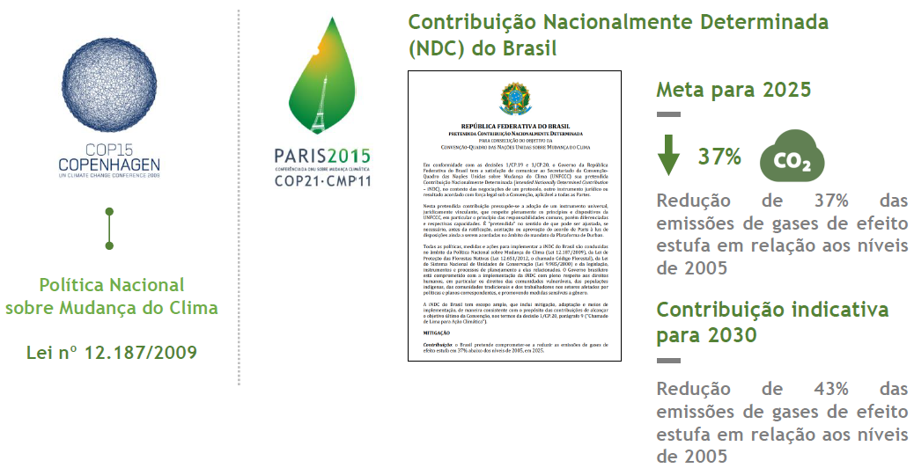
RenovaBio: a motivação
Compromissos brasileiros COP 15 + COP 21

Slide 3
RenovaBio: a motivação
Compromissos brasileiros COP 15 + COP 21
Benefícios:
            Ambientais
Econômicos e sociais
À saúde humana

Slide 4
RenovaBio: a motivação
Compromissos brasileiros COP 15 + COP 21
Benefícios:
            Segurança energética
Benefícios:
            Ambientais
Econômicos e sociais
À saúde humana

Slide 5



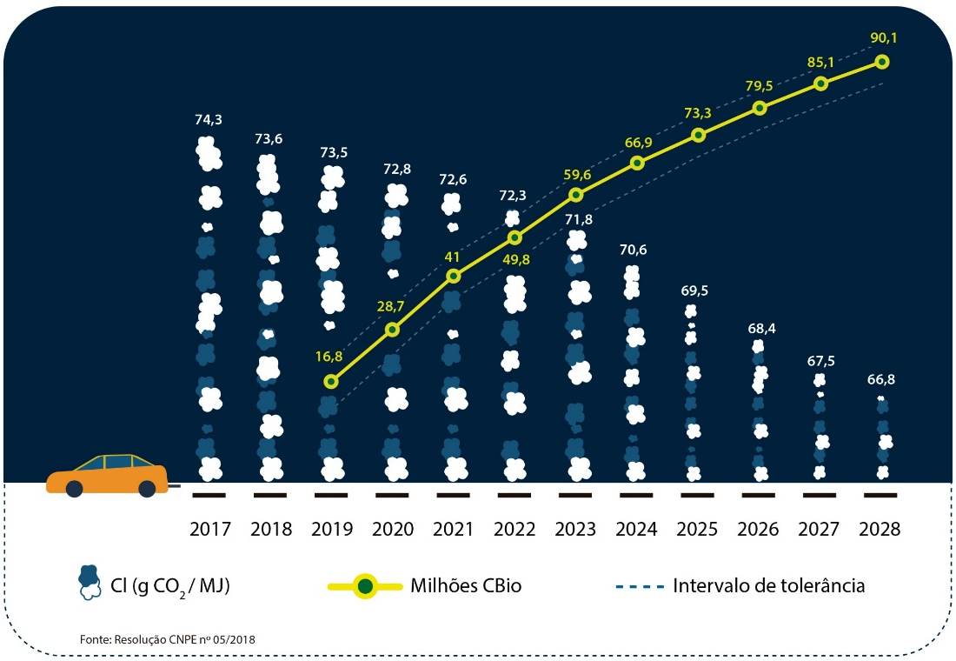
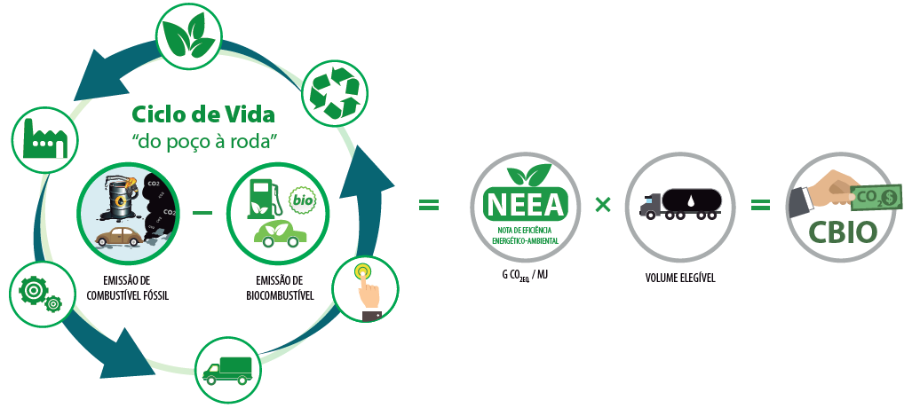
Política Nacional de Biocombustíveis
REDUÇÃO DE EMISSÕES alinhadas com compromisso brasileiro no Acordo de Paris
MAIOR PREVISIBILIDADE quanto à participação dos biocombustíveis na matriz energética – vital para indução de novos investimentos
Reconhecimento do desempenho ambiental dos Biocombustíveis

Slide 6

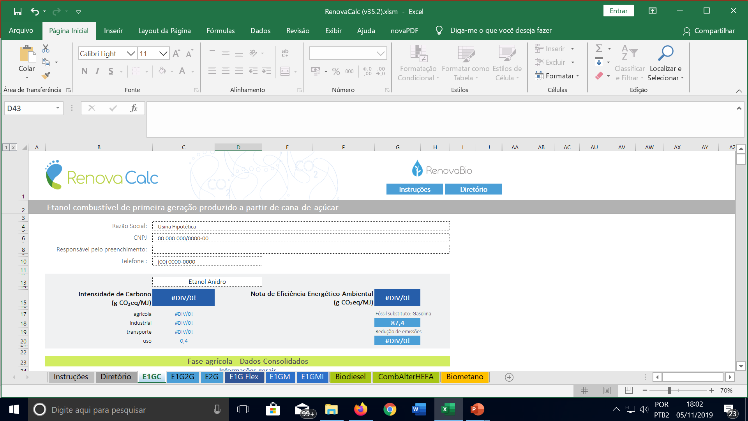





RenovaCalc: calculadora da intensidade de carbono de biocombustíveis
Notes:
And also the energy-environmental efficiency score and the percentage of biofuel emission reduction in relation to fossil fuel.

Slide 7
RenovaCalc
Base para a construção da RenovaCalc:
            Demanda clara
            Sólida base técnica
            Transparência e diálogo
            Parcerias e compromisso institucional
Notes:
And also the energy-environmental efficiency score and the percentage of biofuel emission reduction in relation to fossil fuel.

Slide 8
RenovaCalc
Desafio técnico-científico:
            Simplicidade no uso
Versatilidade
Capacidade de discriminação
Facilidade de verificação
Alinhamento a políticas internacionais
Notes:
And also the energy-environmental efficiency score and the percentage of biofuel emission reduction in relation to fossil fuel.

Slide 9
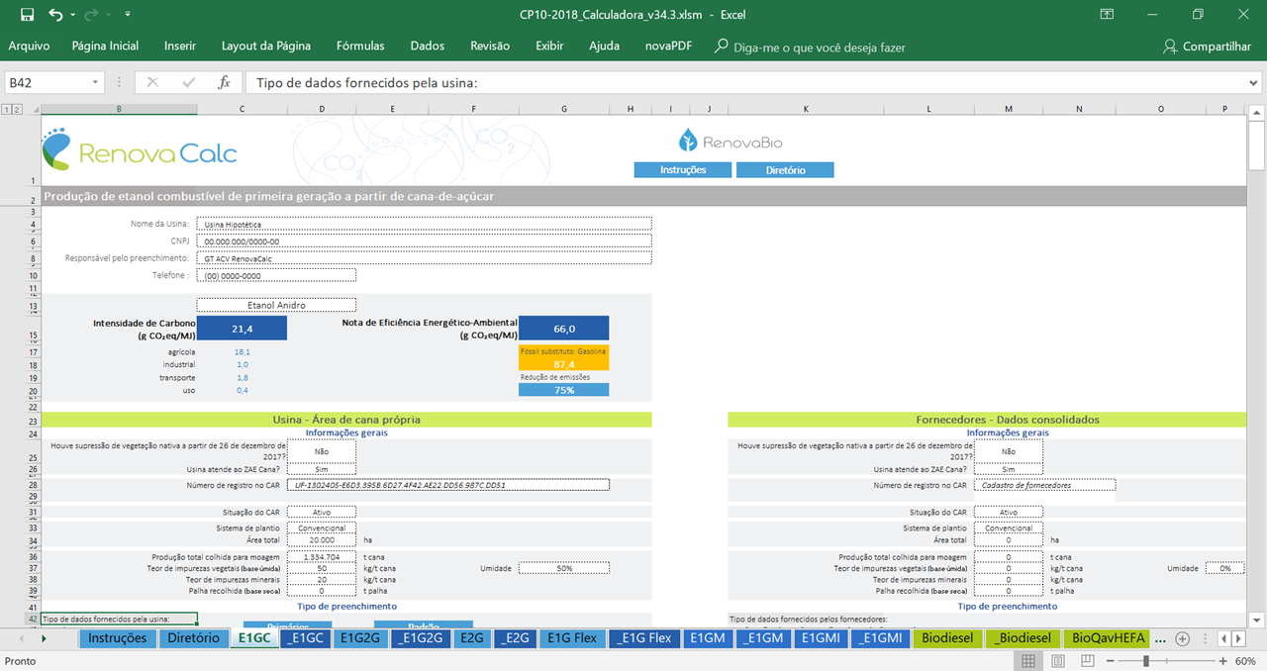

RenovaCalc
Notes:
And also the energy-environmental efficiency score and the percentage of biofuel emission reduction in relation to fossil fuel.

Slide 10
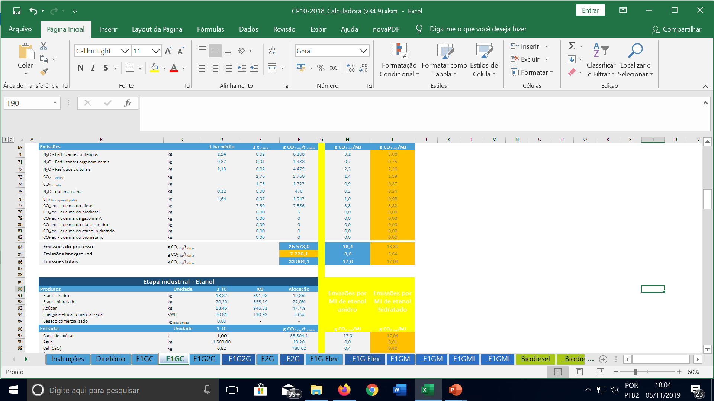
RenovaCalc
Notes:
And also the energy-environmental efficiency score and the percentage of biofuel emission reduction in relation to fossil fuel.

Slide 11

RenovaCalc
Ferramenta original, gerada pela ciência brasileira, com reconhecimento internacional!
Notes:
And also the energy-environmental efficiency score and the percentage of biofuel emission reduction in relation to fossil fuel.

Slide 12


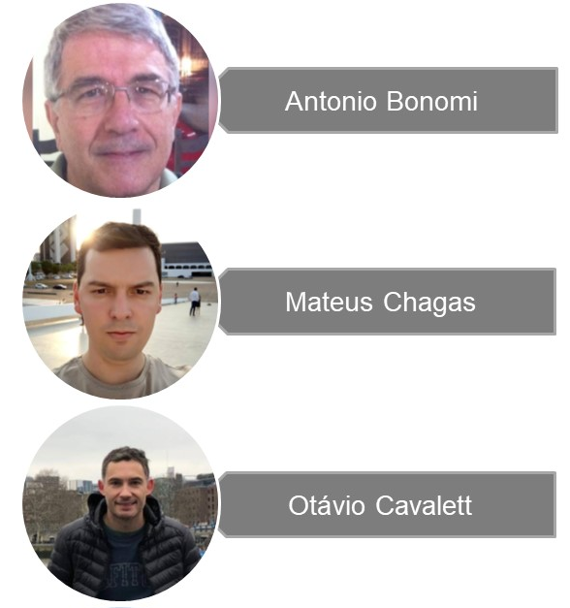
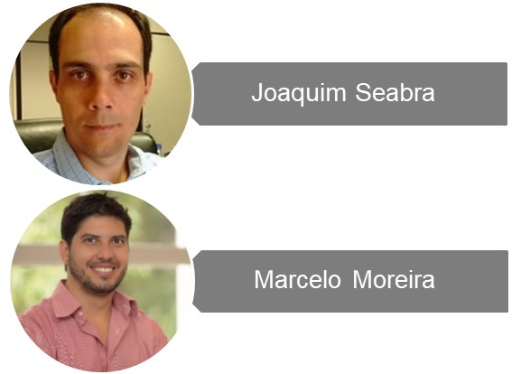



GT ACV
Renan M. Novaes
Notes:
Cinza: RGB 67 67 67
Azul: RGB 33 120 159

Slide 13



  Equipe multidisciplinar:
  Sistema de Produção Agroenergéticos
  Modelagem de Processos Agroindustriais
  Geoprocessamento
  Modelagem de Mudança de Uso da Terra (LUC)
  Avaliação de Ciclo de Vida (LCA)
Renan M. Novaes
Notes:
É um grupo multidisciplinary, cobrindo as especialidades:…

Slide 14
RenovaBio
A geração de conhecimentos e tecnologias impulsionada pelo RenovaBio contribui para o aumento da competitividade dos produtos do agronegócio brasileiro
Notes:
And also the energy-environmental efficiency score and the percentage of biofuel emission reduction in relation to fossil fuel.

Slide 15
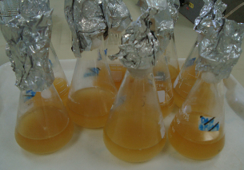
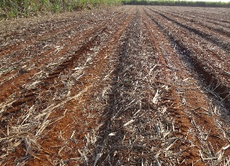
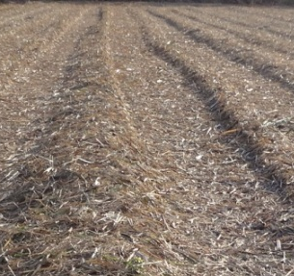
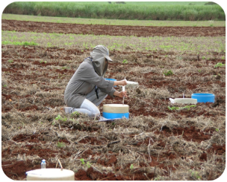
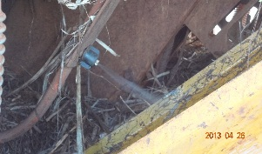

Proposta de uso de fatores de emissão de GEE nacionais
 | Quantidade de palha (kg ha⁻¹ ) | % de Emissão
IPCC | - | 1,00
Local 1 2014-2015 (120 kg ha⁻¹ de NH₄NO₃) | 0 | 0.00
 | 4300 | 0.15
 | 7400 | 0.10
 | 11500 | 0.33
Local 2 2012-2013 (120 kg ha de NH₄NO₃) | 0 | 0.02
 | 5000 | 0.12
 | 12000 | 0.46
Local 3 2012-2013 (120 kg ha de NH₄NO₃) | 0 | 0.07
 | 12000 | 0.53
Os resultados apresentados mostram que as perdas por emissão estão abaixo do valor de referência usado pelo IPCC: 1.0 %

Slide 16
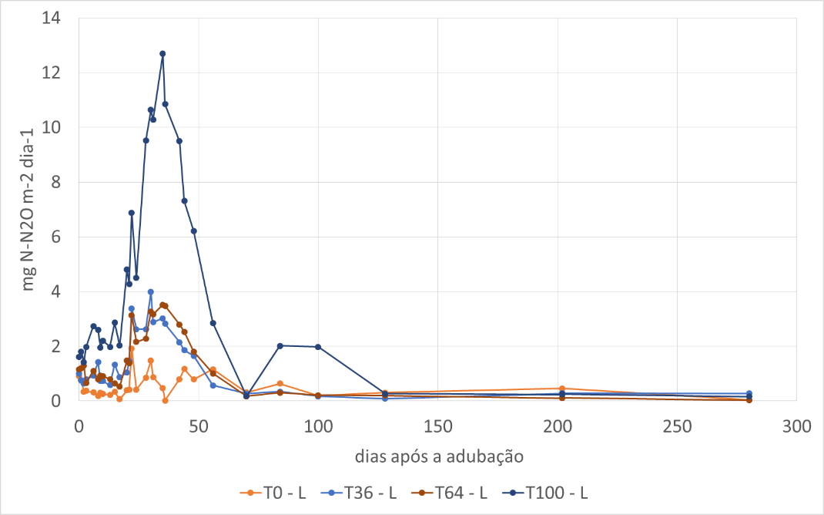
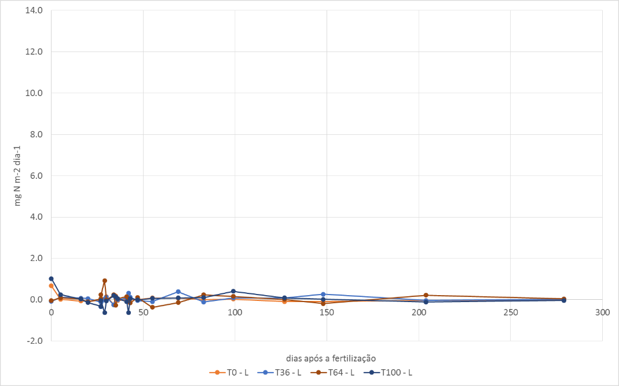
Substituição parcial de fertilizantes nitrogenados
NH₄NO3
FBN

Slide 17

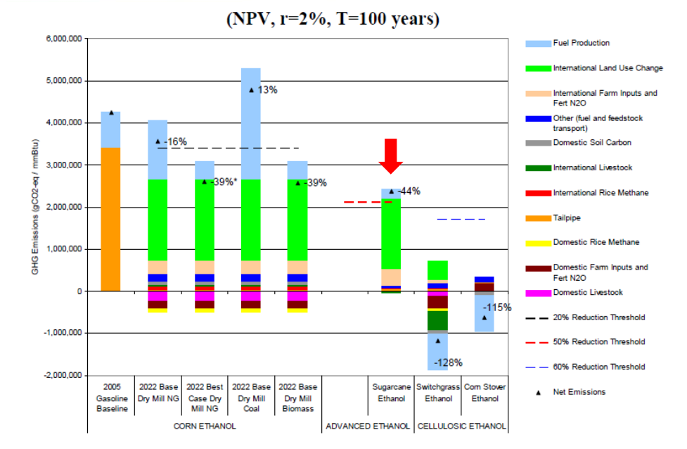
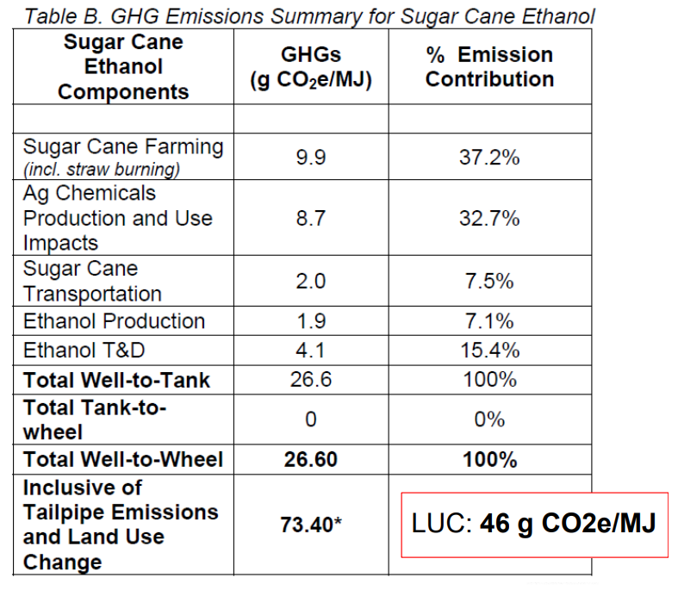
Pegada de carbono do etanol de cana-de-açúcar estimado por diferentes métricas
Proposta FRS2 (EPA)
Proposta LCFS (CARB)

Slide 18



Pegada de carbono do etanol de cana-de-açúcar estimado por diferentes métricas
RFS1 inicio em 2005; RFS2 2007. Modelagem dos efeitos diretos e indiretos conjuntamente. Emissões amortizadas em 30 anos. iLUC passou a ser incorporado no RFS2 em 2010.
Somente áreas antropizadas.
Modelagem dos efeitos diretos e indiretos conjuntamente. Emissões amortizadas em 30 anos. Revisões periódicas. Emissões iLUC foram desconsideradas na primeira fase.
Consideram-se somente os efeitos diretos na propriedade. Não há valores “default” atribuídos à dLUC. Emissões amortizadas em 20 anos. Janeiro de 2008 como data de corte para o cálculo. Fórmula de cálculo divulgada em 2010.
“No go areas” vegetação nativa, pastagens de alta biodiversidade, outras...
Evolução iLUC nas legislações (para etanol de cana-de-açúcar)
dLUC + gestão e monitoramento de risco
Fonte: Agroicone, com base em USEPA (2009 e 2015), CARB (2011 e 2015); Valin 2015
Notes:
Mostrar que:
LUC não foi uma decisão fácil em todos os protocolos, mas nunca impediu que a politica fosse implementada.
EPA e CARB tiveram grnades reduções de estimativas de iLUC entre a 1a proposta e corrente.
RED trata iLUC numa abordagem de risco. iLUC de cana tem sido muito menor que inicialmente igaginado.
Não exisem valores para Biodiesel produzido no Brasil.

Slide 19

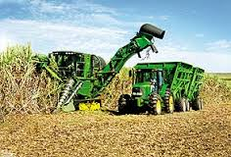
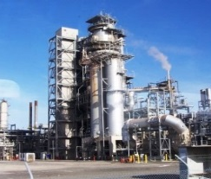
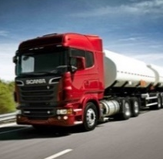
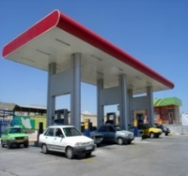

GEE
GEE
GEE
CO₂
GEE
∞
Agrícola
Indústria
Transporte e distribuição
Revenda e consumo
Retenção
Nível de emissão do produtor X
Aprimoramento das métricas e bases de dados para estimação da intensidade de carbono de biocombustíveis (e produtos agrícolas e agroindustriais, no geral)
Aprimoramento dos processos de produção agrícolas, industriais, de insumos e de transporte, visando a redução da intensidade de carbono dos biocombustíveis

Slide 20
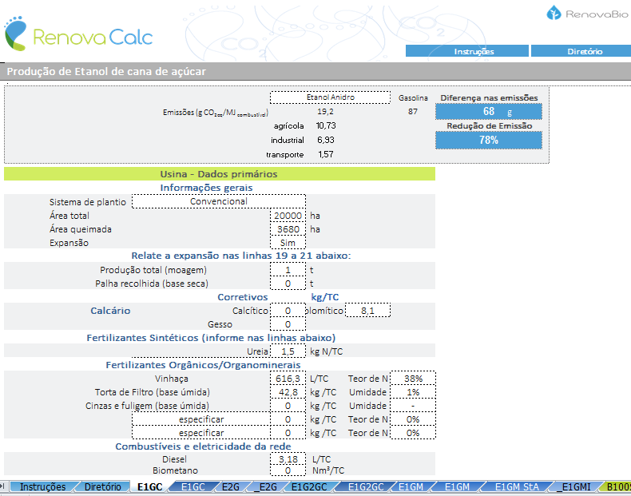
Demandas de pesquisa que trarão inovação ao setor de biocombustíveis
Pesquisas envolvendo:
Cálculos de emissões
ACV
Imagem e certificação
Pesquisas envolvendo:
Produtividade
Sistemas de produção (manejo de palha, plantio direto, rotação)
Mudança de uso da terra
Integração de cadeias produtivas
Pesquisas envolvendo:
Correção do solo
Uso de fertilizantes
Novos fertilizantes (organominerais, liberação lenta, orgânicos)
Inoculantes (FBN) e ativos biológicos
Pesquisas envolvendo:
Máquinas agrícolas
Novas operações
Sistemas integrados
Cana-de-açúcar (tradicional e energia)
Bagaço e palha
Milho
Soja
Outras oleaginosas

Slide 21
Demandas de pesquisa que trarão inovação ao setor de biocombustíveis
Mercado de biomassa
Produtividade e disponibilidade
Resíduos
Integração de cadeias
Regionalização e zoneamento
Novas biomassas: diversificação
Insumos Industriais
Enzimas
Leveduras
Metanol
TI & Inovação
Processos Agrícolas e Industriais
Biorrefinaria
Gestão e logística
Tecnologia da informação
Mercado de fertilizantes
Inoculantes
Fertilizantes de liberação lenta
Organominerais
Ativos Biológicos
FBN
Avaliação de impactos
ACV- outras categorias
Fatores de emissão
Uso da terra
Sequestro de carbono
Mercado de maquinário
Uso de biocombustíveis
Mais leves
Operações conjuntas
Controle e monitoramento de parâmetros de consumo
Imagem
Novos mercados
Agricultura de baixo carbono

Slide 22
Modelagem: subsídios a gestão empresarial e a políticas públicas
Desenvolvimento de modelos e sistemas de informações para gestão e monitoramento de Mudança de Uso da Terra, reduzindo incertezas e aprimorando a qualidade e adequabilidade para a realidade brasileira.
Desenvolvimento de sistemas de informações para apoio à segurança/rastreabilidade/certificação parao monitoramento do uso da terra e avaliação do potencial produtivo de matéria-prima para a produção de biocombustíveis
Elaboração de sistemas de apoio à tomada de decisão para produção de indicadores de interesse econômico, ambiental e social dos setores público e privado quanto à estratégia de inserção de biocombustíveis avançados na matriz energética brasileira.

Slide 23
Modelagem: subsídios a gestão empresarial e a políticas públicas
Desenvolvimento de modelos e sistemas de informações para gestão e monitoramento de Mudança de Uso da Terra, reduzindo incertezas e aprimorando a qualidade e adequabilidade para a realidade brasileira.
Desenvolvimento de sistemas de informações para apoio à segurança/rastreabilidade/certificação parao monitoramento do uso da terra e avaliação do potencial produtivo de matéria-prima para a produção de biocombustíveis
Elaboração de sistemas de apoio à tomada de decisão para produção de indicadores de interesse econômico, ambiental e social dos setores público e privado quanto à estratégia de inserção de biocombustíveis avançados na matriz energética brasileira.
Elaboração de modelos para simulação e avaliação técnica, econômica, ambiental e social das diferentes rotas e alternativas de integração entre elas.
Elaboração de modelos logísticos para distribuição de biocombustíveis para cenários de expansão de produção, considerando diferentes biomassas e possíveis localizações de novas plantas industriais.
Aprimoramentos na avaliação do uso de diferentes biocombustíveis, com integração com os programas Rota 2030 e CORSIA, considerando inovações tecnológicas nos veículos para redução do consumo de combustíveis e redução das emissões de GEE

Slide 24
Modelagem: subsídios a gestão empresarial e a políticas públicas
Desenvolvimento de modelos e sistemas de informações para gestão e monitoramento de Mudança de Uso da Terra, reduzindo incertezas e aprimorando a qualidade e adequabilidade para a realidade brasileira.
Desenvolvimento de sistemas de informações para apoio à segurança/rastreabilidade/certificação parao monitoramento do uso da terra e avaliação do potencial produtivo de matéria-prima para a produção de biocombustíveis
Elaboração de sistemas de apoio à tomada de decisão para produção de indicadores de interesse econômico, ambiental e social dos setores público e privado quanto à estratégia de inserção de biocombustíveis avançados na matriz energética brasileira.
Elaboração de modelos para simulação e avaliação técnica, econômica, ambiental e social das diferentes rotas e alternativas de integração entre elas.
Elaboração de modelos logísticos para distribuição de biocombustíveis para cenários de expansão de produção, considerando diferentes biomassas e possíveis localizações de novas plantas industriais.
Aprimoramentos na avaliação do uso de diferentes biocombustíveis, com integração com os programas Rota 2030 e CORSIA, considerando inovações tecnológicas nos veículos para redução do consumo de combustíveis e redução das emissões de GEE
Aprimoramento e desenvolvimento de sistemas de produção de biomassas alternativas em larga escala para produção de biocombustíveis, como, por exemplo, cana energia, eucalipto de ciclo curto, macaúba e algas.
Aprimoramento e desenvolvimento de processos que valorizem o uso de resíduos para produção de biocombustíveis e químicos de origem renovável.
Aprimoramentos da produção de etanol de segunda geração por rotas bioquímicas e produção de biocombustíveis avançados utilizando rotas termoquímicas, considerando os impactos econômicos, ambientais e sociais.

Slide 25
Aprimoramento dos processos de produção agrícolas, industriais, de insumos e de transporte, visando a redução da intensidade de carbono dos biocombustíveis
Aprimoramento das técnicas de sequestro de carbono a partir do manejo do solo, possibilitando a inserção do cálculo de sequestro/emissão de carbono, na RenovaCalc.
Desenvolvimento de um roadmap para desenvolvimento de tecnologias e produtos com potencial de sequestro de carbono estável no solo e metodologia de uso nas culturas já contempladas ou com potencial de entrada no RenovaBio (visando ao bônus de 20% por emissões negativas de GEE).
Geração de fatores de emissão de GEE para insumos e processos de alto impacto nos cálculos da intensidade de carbono, que subsidiem alterações no uso dos fatores “default” do IPCC (com alto grau de incertezas) para diferentes regiões do país.
Levantamento de dados, sistematização da informação disponível e construção de modelos para inclusão de novas rotas na RenovaCalc, privilegiando rotas mais sustentáveis e com captura e estocagem de carbono.
Construção de curvas de custos marginais de abatimento (MACC) de GEE para o setor de biocombustíveis.

Slide 26
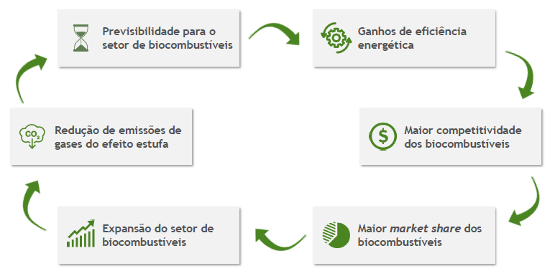

Ciclo virtuoso dos biocombustíveis com o RenovaBio
Oportunidades de Pesquisa, Desenvolvimento e Inovação
Fonte: EPE

Slide 27
Obrigada! marilia.folegatti@embrapa.br www.embrapa.br/meio-ambiente
Notes:
Cinza: RGB 67 67 67
Azul: RGB 33 120 159

